Slide 1
Топливное хозяйство Кармановской ГРЭС
Выполнил: Сакриев И.А. Тм-1-13

Slide 2
Установленная электрическая мощность – 1831,1 МВт, тепловая – 204 Гкал/ч Основное топливо – природный газ, резервное – мазут

Slide 3
В комплекс сооружений мазутного хозяйства входит: Сливные эстакады № 1,2; Мазутные резервуары № 1,3-9; Мазутонасосные № 1, 2 (далее м/н); Узел переключений; Эстакады паромазутопроводов на территории м/х и до главного корпуса.

Slide 4
Сливные эстакады

Slide 5
Мазутонасосная станция

Slide 6
Узел переключений

Slide 7
Эстакады паромазутопроводов

Slide 8
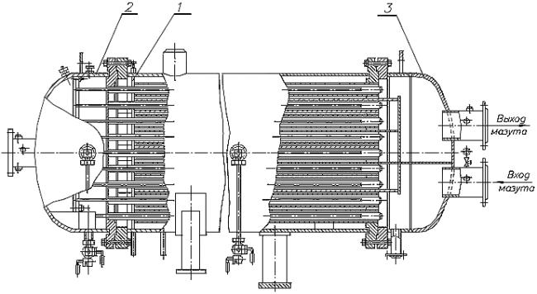
Подогреватель мазута

Slide 9
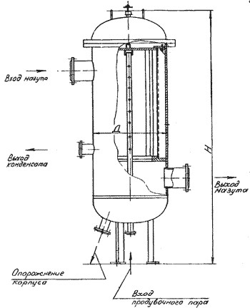
Фильтры очистки мазута

Slide 10
Магистральные мазутопроводы

Slide 11
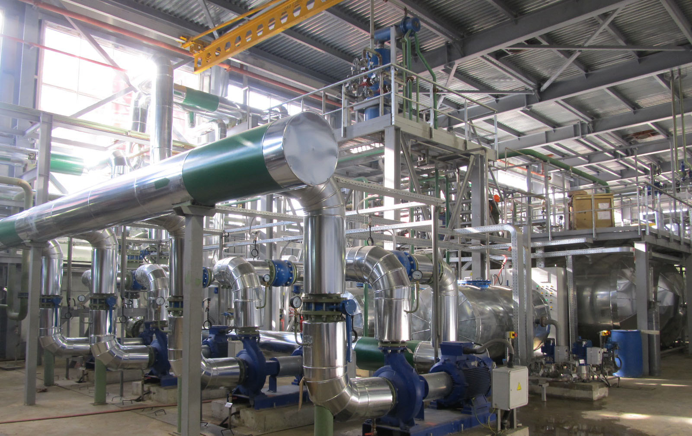
Газоснабжение КГРЭС

Slide 12
АГРС – Автоматическая газораспределительная станция

Slide 13
Газораспределительный пункт

